Slide 1
A/B Testmine

Slide 2
A/B Testimise läbi viimiseks oli loodud talvespordi veebilehekülje kaks versiooni, et võrrelda kumb kasutajaliides potensiaalsetele külalistele ja klientidele meeldib rohkem.

Slide 3
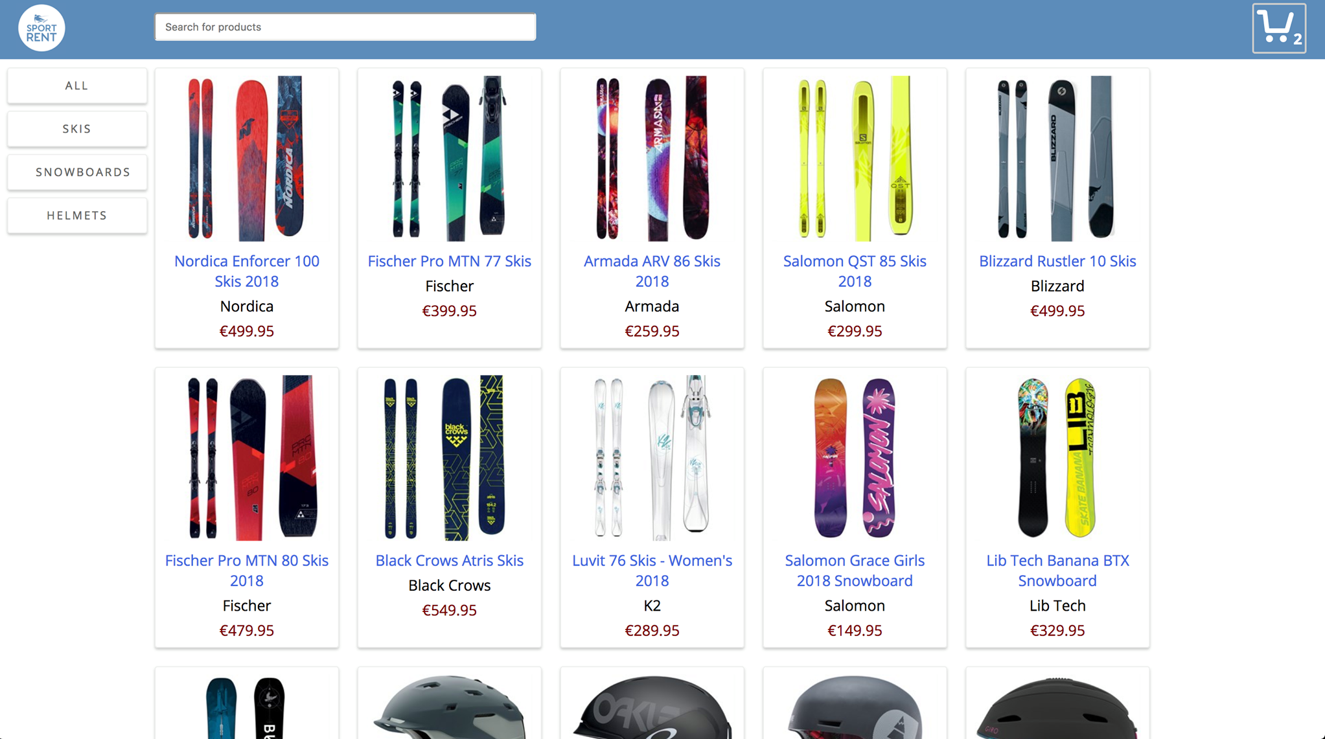
1 Versioon (Esileht)

Slide 4
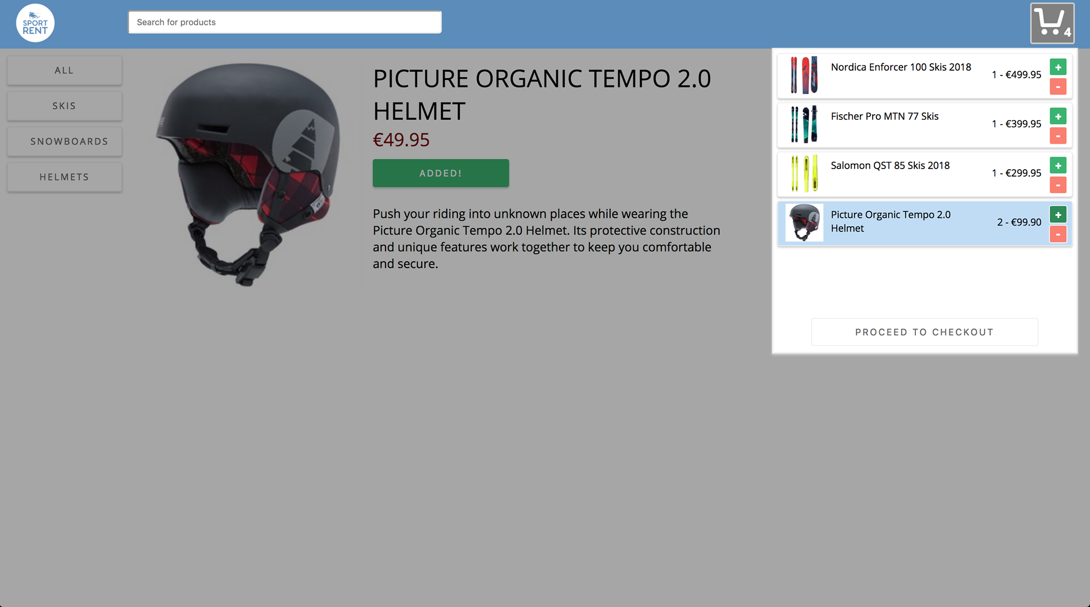
1 Versioon (Toote Valimine)

Slide 5
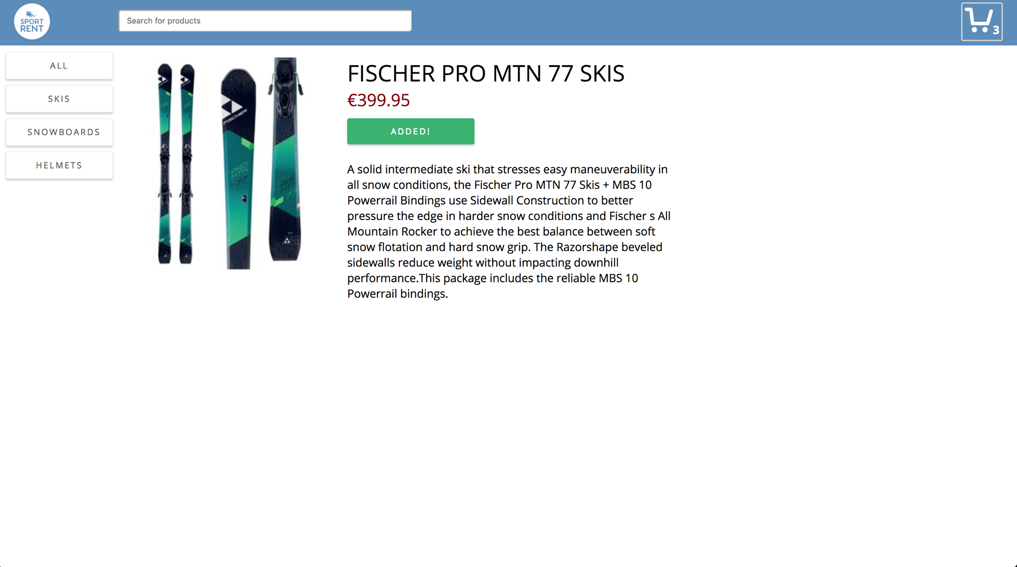
1 Versioon (Toote Kirjeldus)

Slide 6
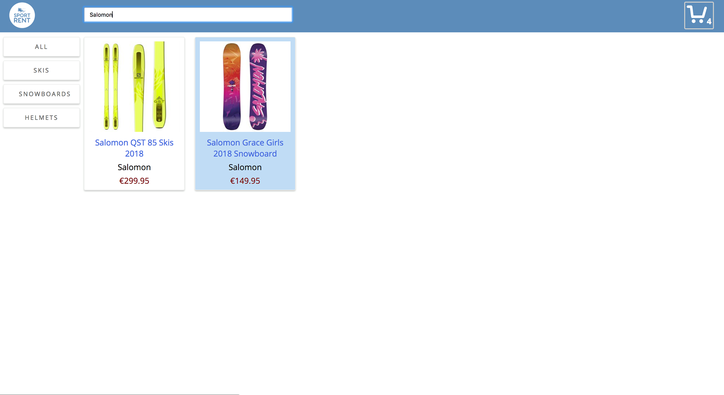
1 Versioon (Toote Otsimine)

Slide 7
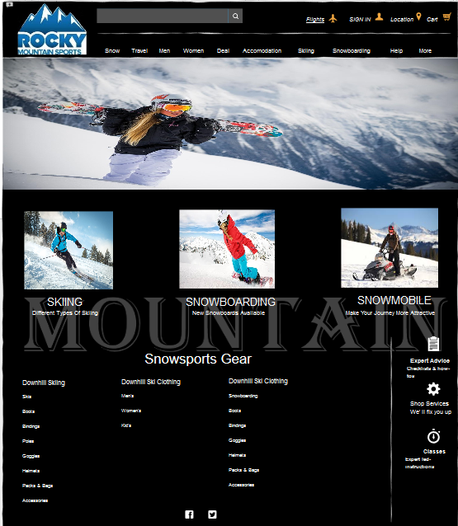
2 Versioon (Esileht)

Slide 8
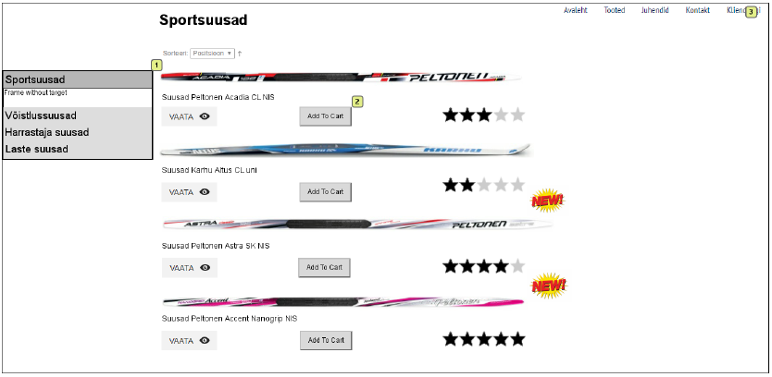
2 Versioon (Tooted)

Slide 9
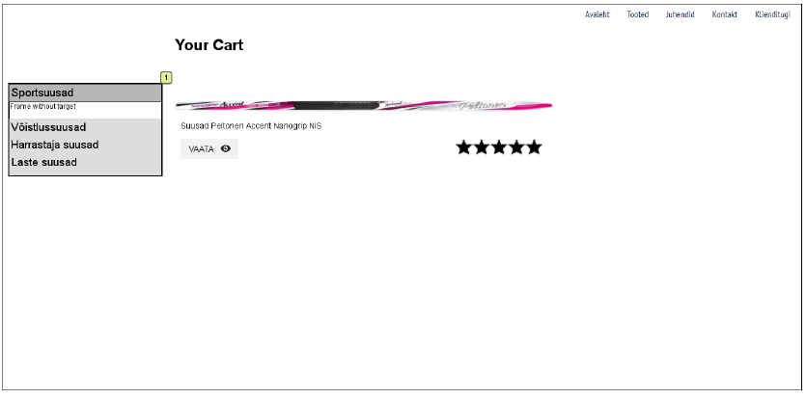
2 Versioon (Toote Valimine)

